Slide 1
基于Node-RED的 消息聚集和图形可视化拓展
需求说明书改进、需求评审单初步设计、
实验6-8初始数据展示
软件综合实验 I组

Slide 2
目录
本周计划
需求说明书及其他改进
需求评审单初步设计
实验6-8初步数据展示
下周计划

Slide 3
本周计划
进行了三次线上会议
需求说明书及其他改进
初步设计需求评审单
实验6-8初步数据统计
可行性实验、对需要使用的接口初步封装抽象

Slide 4
目录
本周计划
需求说明书及其他改进
需求评审单初步设计
实验6-8初步数据展示
下周计划

Slide 5
需求说明书及其他改进
细化用户，更新用例图用例表

Slide 6
需求说明书及其他改进
细化用户，更新用例图用例表

Slide 7
需求说明书及其他改进
文档版本配置管理
I_Node-RED_<date>_<name>_v<X>.<Y>.<Z>.<ext>

Slide 8
需求说明书及其他改进
版本变更历史

Slide 9
目录
本周计划
需求说明书及其他改进
需求评审单初步设计
实验6-8初步数据展示
下周计划

Slide 10
需求评审单初步设计
组织和完整性
正确性
合理性
其他

Slide 11
需求评审单初步设计
组织和完整性
内部交叉引用是否正确
文档章节、目录和题注是否符合规范
所有需求的编写在细节上是否都一致或合适
需求是否能为设计提供足够的基础
软件需求规格说明书中是否包括了所有用户或系统的需求
是否记录了所有可能的错误条件所产生的系统行为
是否描述了运行环境

Slide 12
需求评审单初步设计
正确性
是否简明、简洁、无二义性地表达了每个需求
是否每个需求都在项目的范围内
图、表等描述是否规范
RUCM是否简明书写、无二义性和完整地描述了用例

Slide 13
需求评审单初步设计
合理性
是否所有的需求都是名副其实的需求而不是设计或实现方案
是否有需求和其他需求相冲突或重复

Slide 14
需求评审单初步设计
其他
用例给用户带来的益处是否明确
需求是否可行且可验证

Slide 15
目录
本周计划
需求说明书及其他改进
需求评审单初步设计
实验6-8初步数据展示
下周计划

Slide 16
实验7改进：文档命名规范
采用共享文档编辑的方式，兼容合并的问题相对较少，更多考虑文档更新内容（新增、修订），当次修改是否完善，与校对审核的问题
文档命名规范 I_Node-RED_date_name_vX.Y.Z.ext
例：I_Node-RED_200311_软件项目计划书_v1.0.0.docx
主版本号更新规则：在文档完成一次完整修改时更新，要求递增时文档内容已完成兼容与校对，内容完善，由审核人或整合者进行更新。每当主版本号递增时，次版本号和修订号必须归零。
次版本号更新规则：在文档加入向下兼容的新功能时递增。也允许在文档有大量新功能或改进被加入时递增。递增由文档新增者进行更新。每当次版本号递增时，修订号必须归零。
修订号更新规则：在文档做了向下兼容的修正时递增。由文档修订者进行更新。
主版本号为零（0.Y.Z）的软件处于开发初始阶段，此时一切都可能随时被改变。而当主版本号为1（1.0.0）时，一般代表一个文档的初稿完成版本。

Slide 17
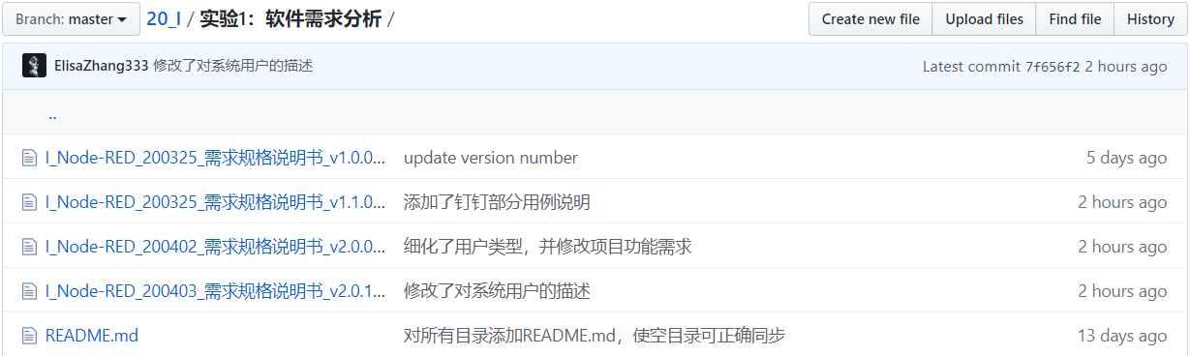
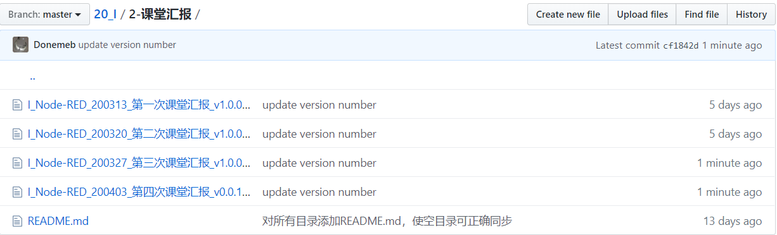
实验7：配置管理
实施新的文档命名规范，并对之前的文档命名进行了修正。

Slide 18
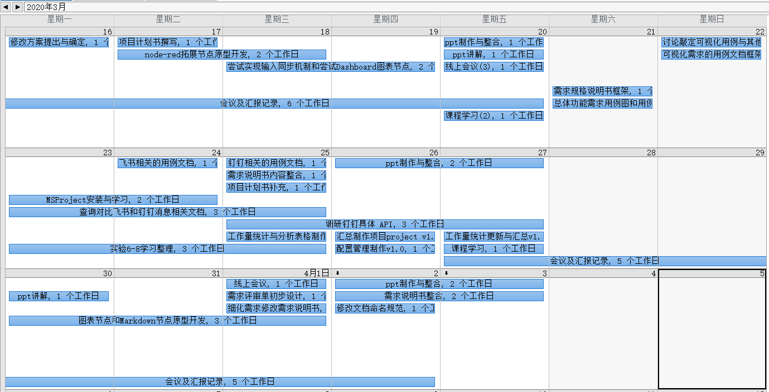
实验6&8：项目进度管理
项目日历

Slide 19
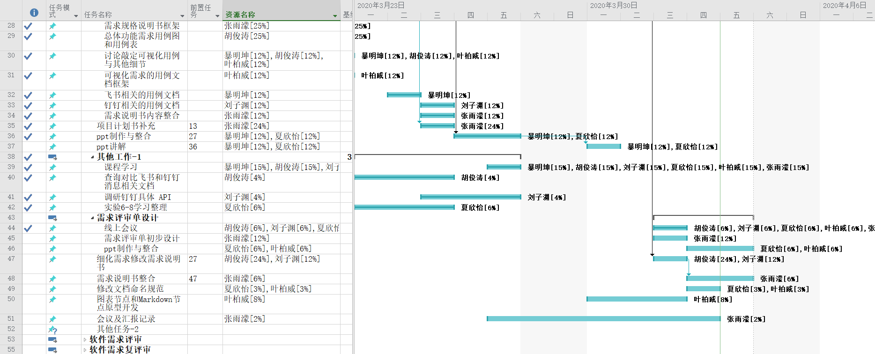
实验6&8 ：项目进度管理

Slide 20
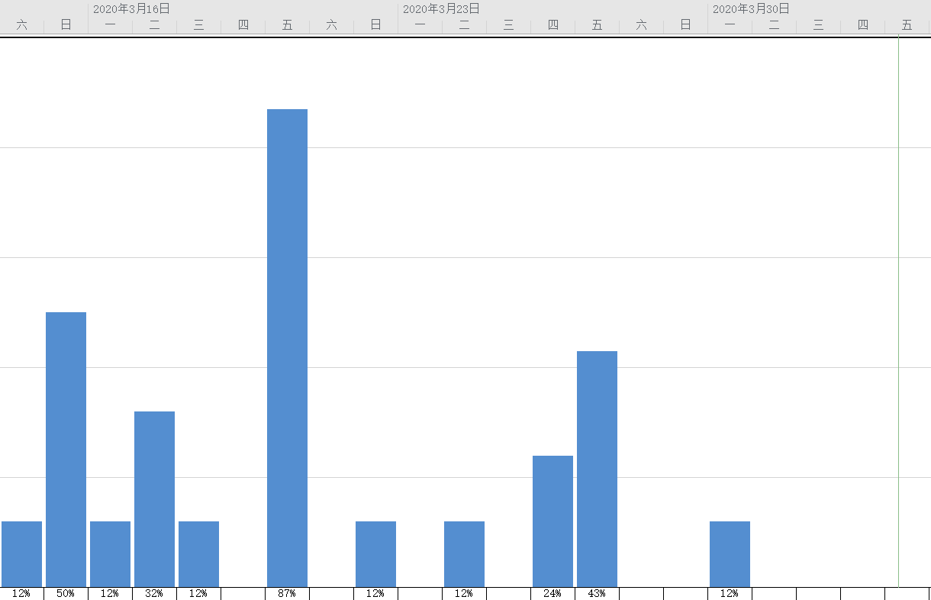
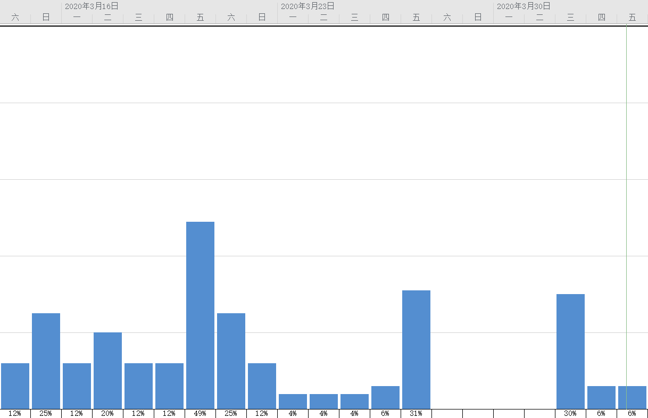
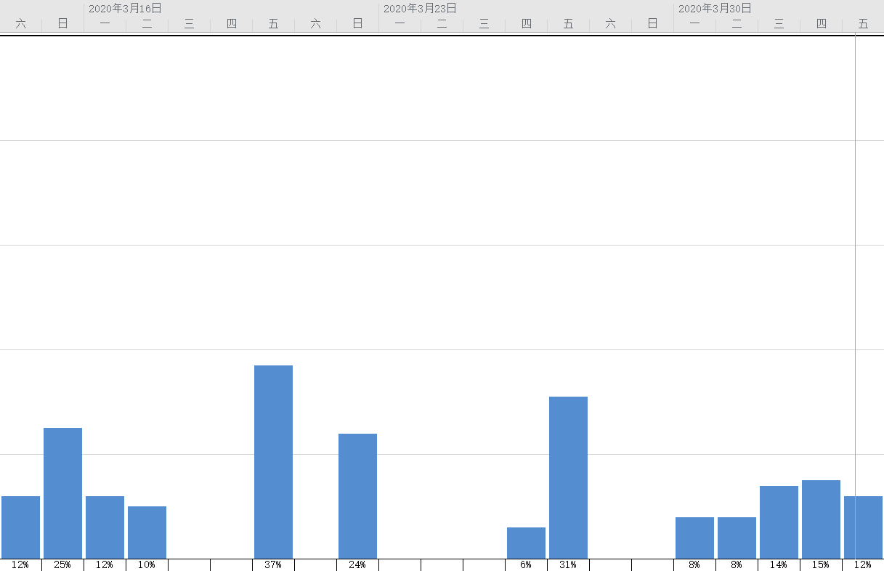
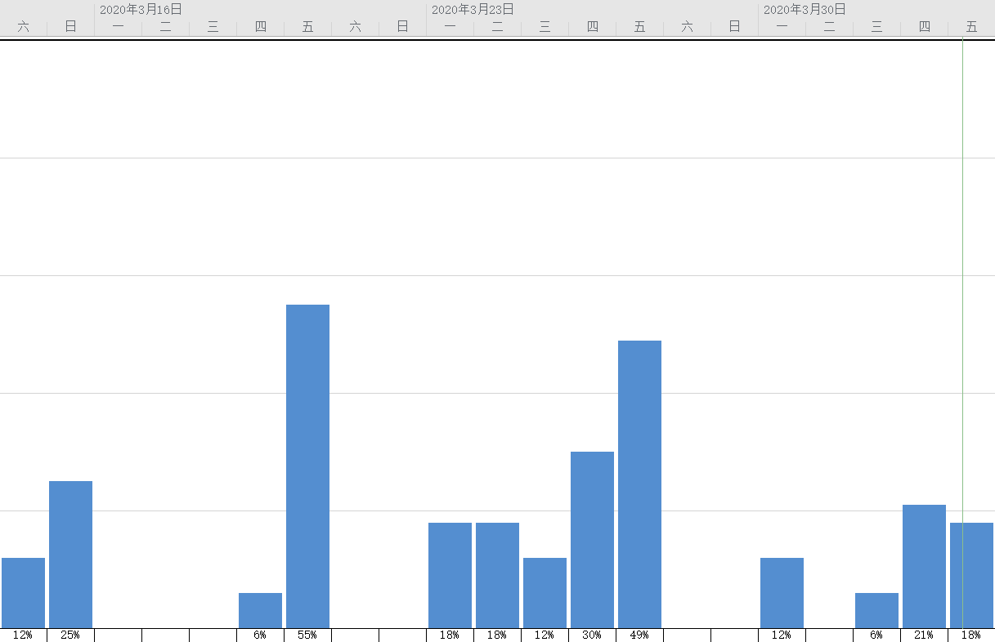
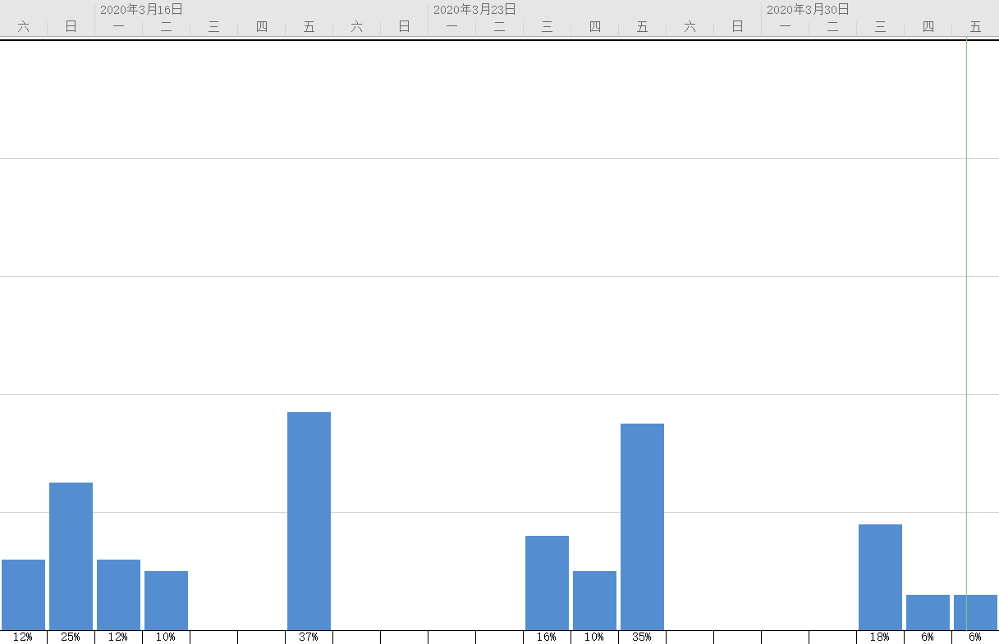
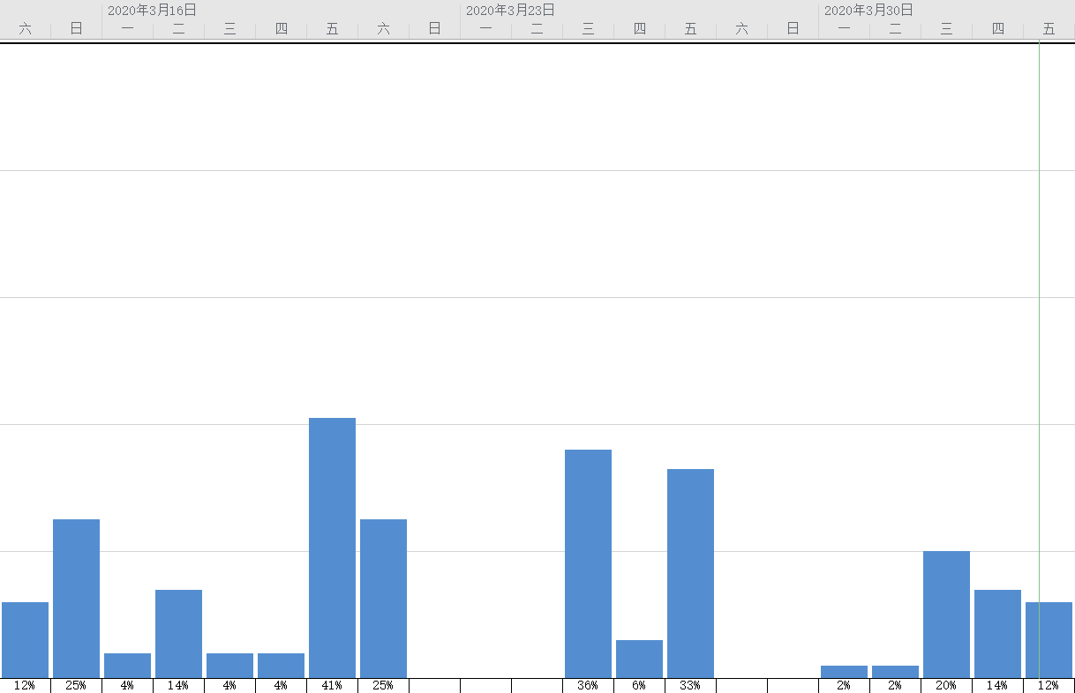
实验6&8 ：工作时间分布
近期成员工作时间分布
暴明坤 胡俊涛 叶柏威
夏欣怡 刘子渊 张雨濛

Slide 21
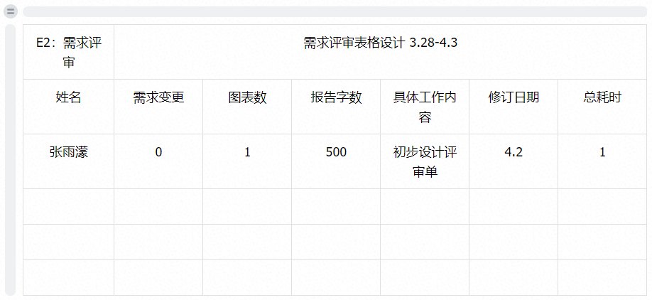
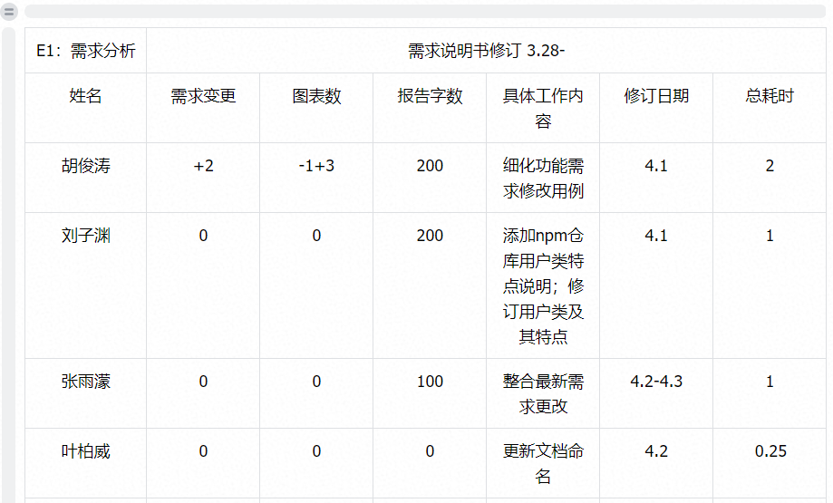
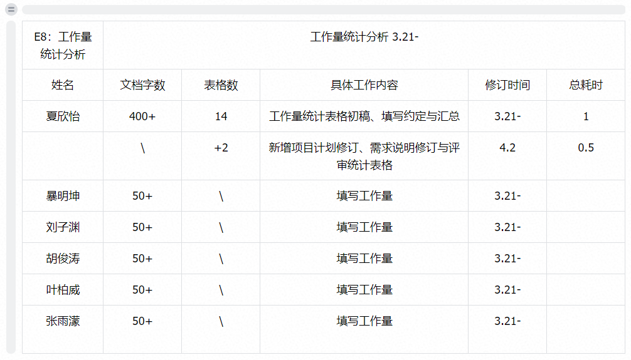
实验6&8 ：工作量统计与分析
主要统计文档与代码的工作情况，作为任务完成情况的补充
根据实验进行情况，修订、新增统计表格

Slide 22
目录
本周计划
需求说明书及其他改进
需求评审单初步设计
实验6-8初步数据展示
下周计划

Slide 23
下周计划
开始全面地开发工作
…

